Slide 1





Môn: THỦ CÔNG

Slide 2
Kiểm tra

Slide 3
Quan sát:
Đây là hình gì?

Slide 4


I. Quan sát :
Hãy chọn câu trả lời trước đáp án đúng: Hình tròn được đặt trong hình gì?
.
P
a . Hình chữ nhật.
M
.
.
.
N
Hãy đo và so sánh độ dài các đoạn thẳng:
OM, ON, OP
o
b . Hình vuông
c . Hình tam giác.

Slide 5
Thủ công
Gấp, cắt, dán hình tròn (tiết1) 1mm
II. Quy trình thực hiện:
Bước 1: Gấp hình
O
Cắt một hình vuông có
cạnh là 6 ô
Gấp tư hình vuông
Theo theo đường chéo
Hình 1

Slide 6
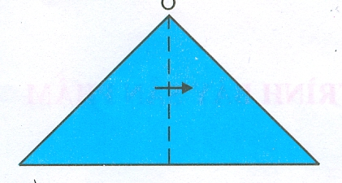
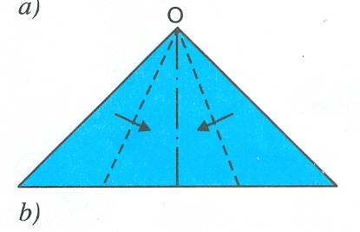
Thủ công
Gấp, cắt, dán hình tròn (tiết 1)
Bước 1: Gấp hình
Cắt một hình vuông có
cạnh là 6 ô
Gấp làm tư hình vuông
Theo theo đường chéo
Hình 2 a
Gấp đôi hình 2a để lấy
đường dấu giữa.
Gấp hình 2b theo đường
dấu giữa… được hình 3
Hình 2 b

Slide 7
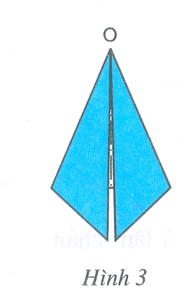
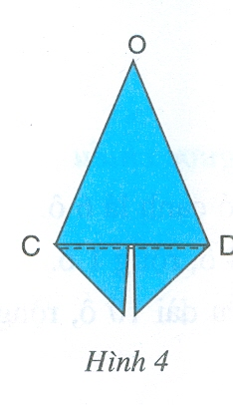
Thủ công
Gấp, cắt, dán hình tròn (tiết 1)
Bước 1: Gấp hình
Bước 2: Cắt hình tròn
Lật mặt sau hình 3 được
hình 4. Cắt theo đường CD
mở ra được hình 5a

Slide 8
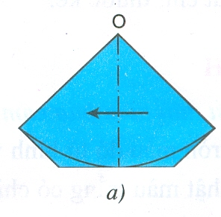
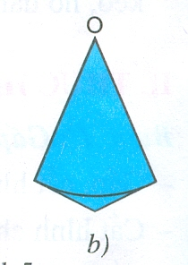
Thủ công
Gấp, cắt, dán hình tròn (tiết 1)
Bước 1: Gấp hình
Bước 2: Cắt hình tròn
Từ hình 5a cắt, sửa theo
đường cong và mở ra
được hình tròn. (Hình 6)
(Có thể gấp đôi hình 5a
được hình 5b cắt sửa
theo đường cong, mở ra
được hình tròn)
Hình 5
Hình 6

Slide 9
Thủ công
Gấp, cắt, dán hình tròn (tiết 1)
Bước 1: Gấp hình
Bước 2: Cắt hình tròn
Bước 3: Dán hình tròn
Dán hình tròn vào vở hoặc
tờ giấy khác màu làm nền.
-Chú ý: bôi hồ mỏng, đặt
hình tròn cân đối, miết nhẹ
tay để hình được phẳng.
Hình 6

Slide 10
Thủ công
Gấp, cắt, dán hình tròn (tiết 1)
Thực hành:
Bước 1: Gấp hình
O
Hình 2 a
Hình 1
Hình 2 b

Slide 11
Thủ công
Gấp, cắt, dán hình tròn (tiết 1)
Thực hành:
Bước 1: Gấp hình
Bước 2: Cắt hình tròn
Hình 5

Slide 12
Thủ công
Gấp, cắt, dán hình tròn (tiết 1)
Thực hành:
Bước 1: Gấp hình
Bước 2: Cắt hình tròn
Bước 3: Dán hình tròn
Hình 6

Slide 13
Thủ công
Gấp, cắt, dán hình tròn (tiết 1)
Củng cố - Dặn dò

Slide 14
Kính Chúc Sức Khỏe Quý Thầy Cô

